Slide 1
Stacja pogodowa
Bartosz Gabruk, Konrad Główczyński, Kacper Wójcik

Slide 2
Krótki opis naszego projektu
Projekt ma na celu stworzenie nowoczesnej stacji pogodowej wykorzystującej platformę Raspberry Pi, umożliwiającej zbieranie, analizę i prezentację danych dotyczących warunków atmosferycznych. Głównym zadaniem systemu jest monitorowanie temperatury oraz wilgotności powietrza z wykorzystaniem czujników, a także pobieranych z innych stacji danego terenu poprzez dedykowane API, co pozwala na integrację z systemami zewnętrznymi oraz zastosowanie w rozwiązaniach IoT.

Slide 3
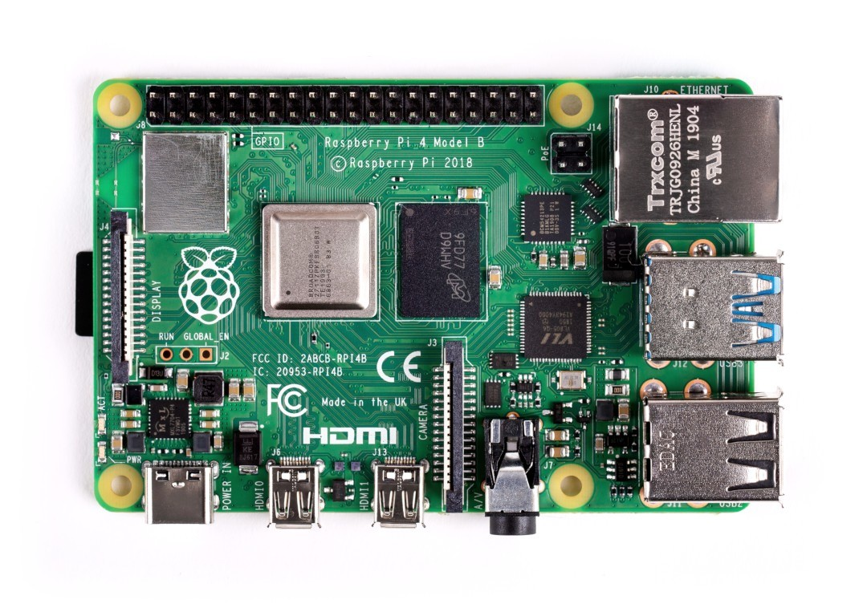
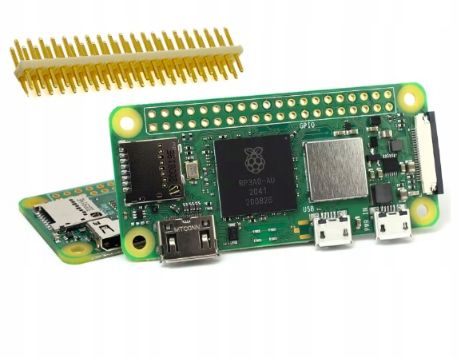
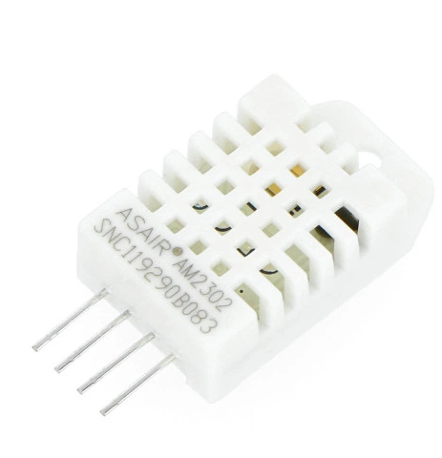
Komponenty
Raspberry Pi
Raspberry Pi 4 Model B
2GB/4GB/8GB RAM
Obsługuje Wi-Fi i Bluetooth
Dobra wydajność do przetwarzania danych i hostowania serwera
Raspberry Pi Zero 2 W
Bardziej energooszczędne, ale mniej wydajne
Wbudowane Wi-Fi, ale mniej portów
Czujnik temperatury i wilgotności DHT22
1.Napięcie zasilania: od 3,3 V do 6 V
2.Średni pobór prądu: 0,2 mA
3. Zakres pomiarowy: -40 do 80 °C
4. Zakres pomiarowy: 0 - 100 % RH
Raspberry Pi 4b
Raspberry Pi zero 2
Czujnik DHT22

Slide 4
Zakres prac
Budowa stacji pogodowej z Raspberry Pi
Podłączenie i konfiguracja czujników (np. temperatury, wilgotności)
Pobieranie danych z API i ich analiza
Wizualizacja danych w aplikacji lub na stronie
Zapisywanie danych w bazie – Przechowywanie pomiarów w bazie danych z możliwością filtrowania i analizy historycznej.
Wizualizacja danych – mapy pogodowe do analizy trendów i lokalizacji pomiarów.

Slide 5
Możliwa dalsza rozbudowa
Moduł GPS (np. NEO-6M)
Czujnik pyłów PM2.5/PM10 (np. SDS011, PMS5003)
Pomiar prędkości i kierunku wiatru
Predykcja pogody
Automatyczne alerty pogodowe

